Slide 1

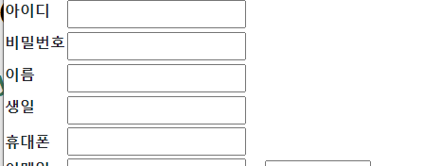
id를 입력받아
DB에서 조회하고
조회결과가 있는지 판단하여
JSONObject을 생성하여 결과를저장
JSONObject jsonObj=new JSONObject();
jsonObj.put(“result”, 조회mehod(id ));
{ “result”: true| false }
a.jsp
서
클
버튼이 클릭되면
글자수를 얻어 4자 이상이면
서버로 데이터를 전송
$.ajax({
url : “id_dup.jsp”,
type:”post”
data: “id=“+$(“#id”).val(),
dataType:”JSON”,
error: function(xhr){
},
success: function( jsonObj ){
입력된 JSONObject의 결과로 응답화면을 생성
if( jsonObj.result ){
사용불가
}else{
사용가능
}
}
});

Slide 2
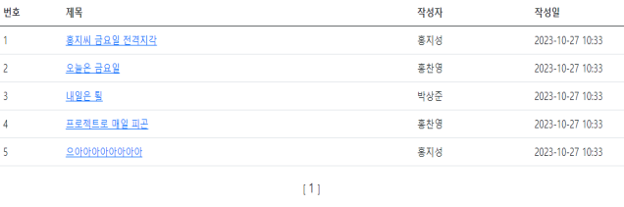
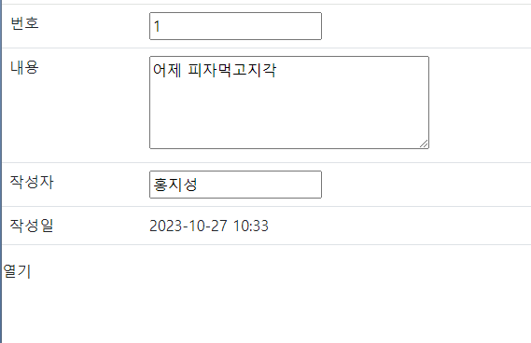
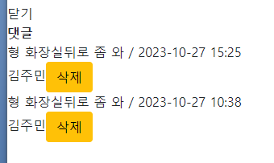
글번호를 받아서 JSONObject반환
JSONObject json=new JSOObject();
JSONArray ja=new JSONArray();
ja에 댓글을 JSONObject으로 생성하여 추가
json.toJSONString();
리스트화면을 그린다.
상세화면을 그린다.
board_list.jsp
board_detail.jsp
reply_list.jsp
서
클
board_list.jsp
$.ajax({
url:”reply_list.j네”,
data:”원글번호=”+원글번호,
type:”get”,
dataType:”JSON”,
succdess:function( jsonObj){
$.each( JSONArray ,function( 인덱스, 값){
값.이름 // Parsing
});
}
});

